Slide 1
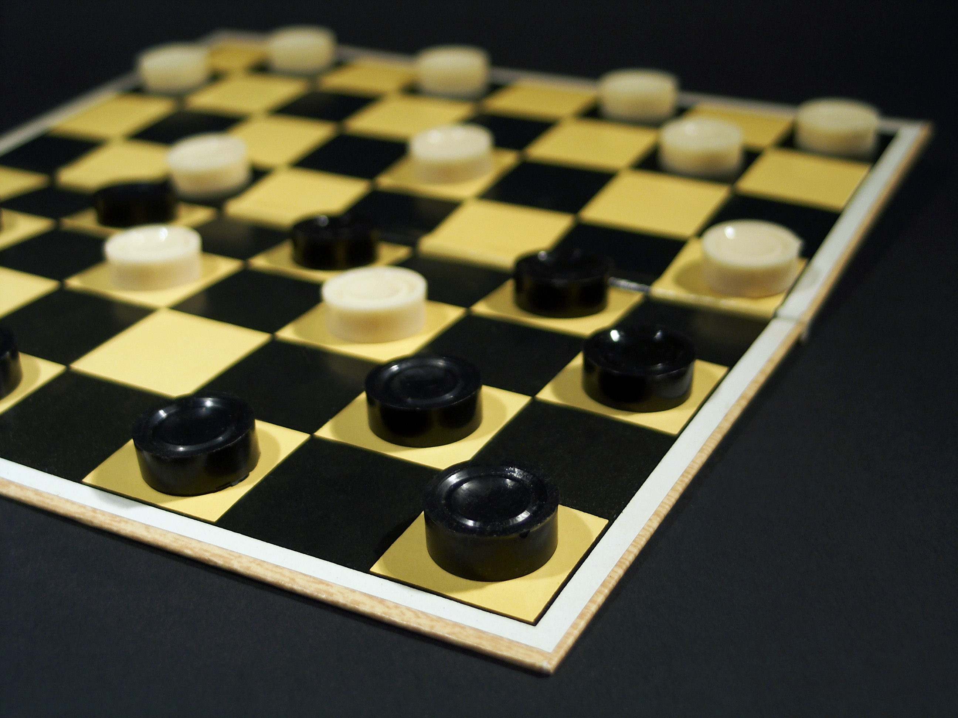
t
Sven Osterwalder
2014-06-02
Spieltheorie

Slide 2
Inhalt
Einführung
Paket- und Klassendiagramm
Programmablauf
Algorithmen
Fragen

Slide 3
Aufgabenstellung
Implementation Urform Damespiel
  Grösse 5x5
  2 Farben: Schwarz und Weiss
  Je 12 Steine pro Farbe
  Alle Bewegungs- / Überspringungsrichtungen
  möglich
  Keine Umwandlungen
  Keine Ketten

Slide 4

Aufgabenstellung

Slide 5
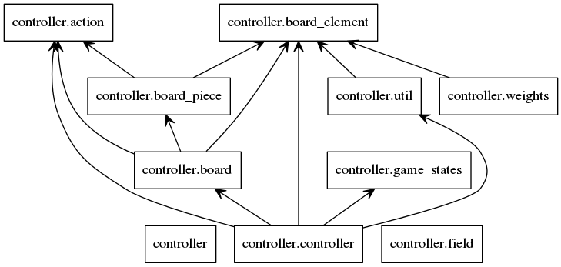


Paketdiagramm

Slide 6
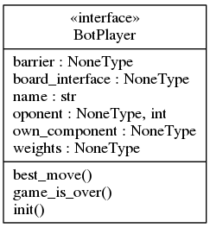
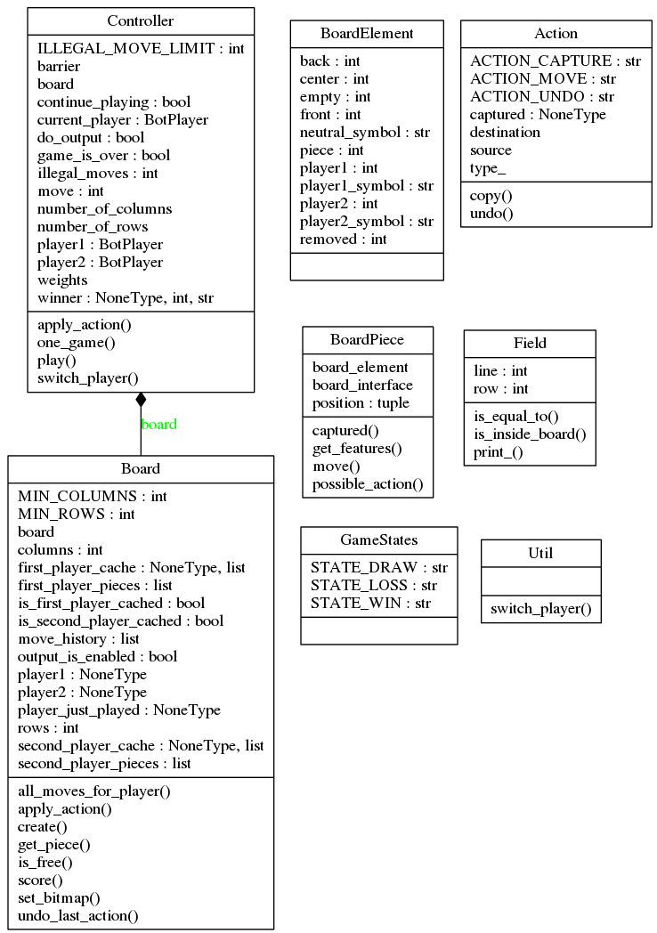
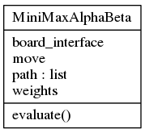
Klassendiagramm

Slide 7
Programmablauf
Test
Controller
BotPlayer
Board

Slide 8
Programmablauf
Controller
Player
Board
Algorithm
While [not game_is_over]
and
[ill. Moves < LIMIT]
apply_action(move)

Slide 9
Algorithmen
Ursprünglich Negmax
  Komplett anderes Interface
    => Zeitmangel :)
Mini-Max mit Alpha-Beta-Pruning
  Tiefe spielt eine interessante Rolle
Evaluationsfunktion
  Gewichtung

Slide 10
Fragen

